Slide 1
Chapter 8: Main Memory

Slide 2
Background
Program must be brought (from disk) into memory and placed within a process for it to be run
  通常，程序以可执行文件格式保存在磁盘上
  Main memory and registers are only storage CPU can access directly
  Register access in one CPU clock (or less)
  Main memory can take many cycles
  Cache sits between main memory and CPU registers
  多道程序设计模型
  允许多个程序同时进入内存
  每个进程有自己的地址空间
  一个进程执行时不能访问另一个进程的地址空间
  进程不能执行不适合的操作

Slide 3
Review
逻辑地址，物理地址
  逻辑地址：CPU执行程序看到的地址
  物理地址：内存地址（内存是字节寻址）
地址绑定
  编译时，加载时，执行时
  动态地址重定位（Relocation）
    MMU 内存管理单元
连续内存分配 Contiguous Allocation
  固定分区（内碎片, Internal Fragmentation ）
  可变分区（外碎片, External Fragmentation）
    动态存储分配: 首次适应, 下次适应, 最佳适应, 最差适应
    紧缩 Compaction
    HarmonyOS LiteOS-M内核：物联网（IoT）设备、嵌入式系统

Slide 4
Review
分页 Paging
  页式地址变换
    逻辑地址：页号，页内偏移
    页表：逻辑页号与帧号的对应关系 page, frame
  内碎片
  页表结构
    分层页表 Hierarchical Page Table
      适用范围：桌面电脑、服务器、大多数移动设备
      常见架构：X86-64架构，ARM64架构
    哈希页表 Hashed Page Table
      适用范围：企业级服务器、大型数据库系统
      常见架构：PowerPC
    倒置页表 Inverted Page Table
      适用范围：一些特定的大型系统和服务器
      常见架构：早期的大型 RISC 系统
  TLB: Effective Access Time, TLB hit ratio
  HarmonyOS LiteOS-A内核：智能手机、平板、智能穿戴设备、智能家居设备

Slide 5
Review
  分段 Segmentation
  段式地址变换
    逻辑地址：段号，段内偏移
    段表：base, limit

Slide 6
页式地址变换
虚拟地址（逻辑地址、程序地址）以十六进制、八进制、二进制形式给出
  将虚地址转换为二进制数
  分离出页号和位移量
    低位部分：位移量
    高位部分：页号
  将位移量直接复制到内存地址寄存器的低位部分
  以页号查页表，得到对应页装入内存的块号，并将块号转换为二进制数填入地址寄存器的高位部分，从而形成内存地址

Slide 7
页式地址变换
虚拟地址以十进制给出
  页号 = int(虚地址/页大小) 取整
  位移量 = 虚地址 mod 页大小 取余
  以页号查页表，得到对应页装入内存的块号
  内存地址 = 块号 * 页大小 + 位移量

Slide 8
基本内存管理方案总结
固定分区 | 把可分配的内存空间分割成若干个连续区域，每一区域称为分区。每个分区的大小可以相同也可不同，分区大小固定不变，每个分区装一个且只能装一个进程
可变分区 | 根据进程的需求，把可分配的内存空间分割出一个分区，分配给该进程
页式 | 把用户程序地址空间分为大小相等的部分，称为页。内存空间按页大小划分为大小相同的区域，称为帧（内存块，物理页面，页框）。以页为单位进行分配，逻辑上相邻的页，物理上不一定相邻
段式 | 用户程序地址空间按进程自身的逻辑关系划分为若干段，内存空间被动态得划分为长度不相同的区域（可变分区）。以段为单位分配内存，每个段在内存中占据连续空间，各段之间可以不连续存放
段页式 | 用户程序地址空间：段式 内存空间：页式 分配单位：页

Slide 9
Chapter 9: Virtual Memory

Slide 10
Background
Physical memory space is always not large enough for us
  Our programs are getting larger and larger
  We want to run as many as possible programs at the same time
程序特点
  程序通常具有处理异常错误条件的代码。
  数组、链表等所分配的内存量通常多于实际需求量。
  程序的某些选项和功能可能很少使用。
  Locality of reference 程序的局部性原理
    Within a period of time, the program execution is only limited to a portion. Accordingly, it accesses the storage space is also limited to a certain area.
不需要将整个程序置于内存中
不同时需要整个程序
Notes:
10
虚拟存储就是提供一个大的逻辑空间

Slide 11
Review
虚拟页式存储管理基本思想
  进程开始之前，不是装入全部页面，而是装入一个或者零个页面
  之后，根据进程运行的需要，动态装入其他页面（Demand paging）
  当内存空间已满，而又需要装入新的页面时，则根据某种算法置换内存中的某个页面，以便装入新的页面(Page Replacement)
Demand Paging （请求调页）
  Demand paging= paging + page fault + page replacement
  硬件支持
    页表结构
    缺页中断
    地址转换

Slide 12
Review
  Page Replacement （页面置换）
  FIFO
    Belady现象
  Optimal Page Replacement（最优置换）
  Least Recently Used (LRU)
    Counter
    Stack
  Reference-Bit
  Second-Chance (Clock Algorithm)
  Counting Algorithm
  Copy-on-Write
  Memory-Mapped Files

Slide 13
Review
  Copy-on-Write （COW）
    COW allows both parent and child processes to initially share the same pages in memory.
    If either process modifies a shared page, only then is the page copied
    COW allows more efficient process creation as only modified pages are copied
    Free pages are allocated from a pool of zeroed-out pages

Slide 14
Review
Memory-mapped file I/O allows file I/O to be treated as routine memory access by mapping a disk block to a page in memory
A file is initially read using demand paging. A page-sized portion of the file is read from the file system into a physical page. Subsequent reads/writes to/from the file are treated as ordinary memory accesses.
Simplifies file access by treating file I/O through memory rather than read() write() system calls
Less overhead than using read() and write() system calls

Slide 15
Review
  Allocation of Frames
  固定分配&局部置换
  可变分配&局部置换
  可变分配&全局置换
Thrashing ≡ a process is busy swapping pages in and out
  页面在内存和磁盘间频繁调度，使调度页面所需时间比进程实际运行时间还多，这种现象称为抖动或颠簸
  Working-Set
  Allocating Kernel Memory
  Buddy System
  Slab Allocator
  Other Issues
  Prepaging, Page Size, TLB Reach, Program Structure

Slide 16
虚拟存储过程
开始（程序请求访问一页）
缺页中断处理
请求调页
Page fault
TLB
页式地址变换
页面置换
保留CPU现场
越界中断
页号 > 页表长度?
是
从外存中找到缺页
否
CPU检索快表
否
是否满存?
是
页表项是否在快表中?
选择一页换出
否
否
是
访问页表
该页是否被修改?
是
否
页是否在内存中?
将该页写回外存
是
修改快表
CPU从外存读缺页
修改访问位和修改位
启动I/O硬件
形成物理地址
将一页从外存换入内存
地址变换结束
修改页表

Slide 17
Chapter 10: File-System Interface
Chapter 11: File System Implementation

Slide 18
Review
文件：一组带标识（标识即文件名）的、在逻辑上有完整意义的信息项的序列
文件基本操作
  Create、Read、Write、Seek、Delete、Truncate
文件的逻辑结构/文件访问方法
  顺序访问、直接访问
文件的物理结构/分配方法
  连续分配
  链接分配
    文件分配表FAT
  索引分配

Slide 19
 | 优点 | 缺点
Contiguous Allocation | 简单 支持顺序存储和随机存取 所需的磁盘寻道次数和寻道时间最少 可以同时读入多个块，检索一个块也很容易 | 文件不能动态增长 不利于文件插入和删除 外部碎片：紧缩技术
Linked Allocation | 提高了磁盘空间利用率，不存在外碎片问题 有利于文件插入和删除 有利于文件动态扩充 | 存取速度慢，不适于随机存取 可靠性问题，如指针出错 更多的寻道次数和寻道时间 链接指针占用一定的空间
Indexed Allocation | 保持链接结构的优点，又克服了其缺点: 既能顺序存取，又能随机存取 满足了文件动态增长、插入删除要求 能充分利用外存空间 | 较多的寻道次数和寻道时间 索引表本身带来了系统开销,如：内外存空间，存取时间

Slide 20
Review
目录结构
  一级目录、二级目录、树形目录、无环图目录、通用图目录
    Naming problem、Grouping problem、Searching problem
文件共享与保护
  用户分组
  ACL
  文件系统分层实现
管理文件目录,根据文件名得到该文件的相关信息,提供给下一层;文件的保护和安全
找到I/O设备;实现逻辑记录到数据块的映射;磁盘调度,性能优化
向驱动程序发出读/写数据块的命令

Slide 21
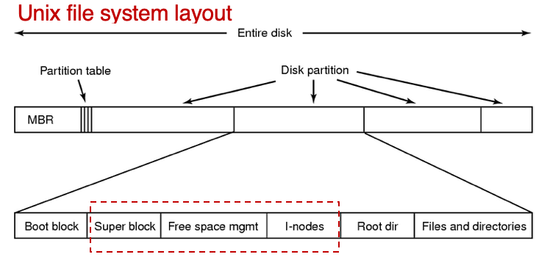
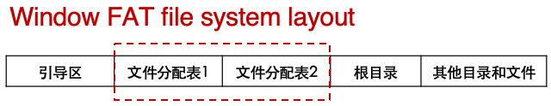
Review
  磁盘、内存 结构支持
  File System Layout
  In-Memory File System Structures
    The system-wide open-file table
    The per-process open-file table

Slide 22
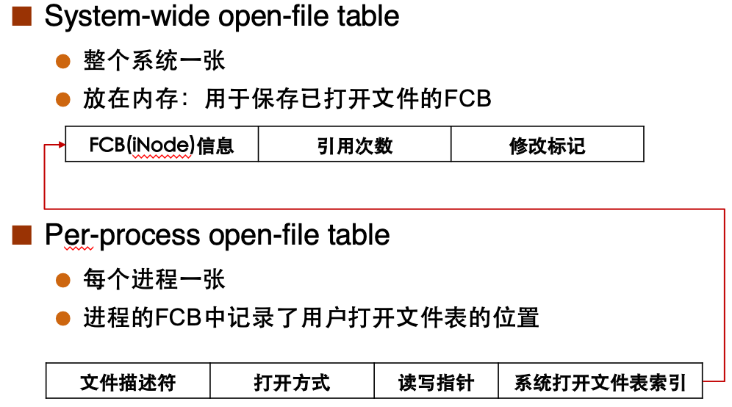
Review
  磁盘、内存 结构支持
  In-Memory File System Structures
  Open(F_{i})
    根据文件名在文件目录中检索，并将该文件的目录项读入内存，建立相应的数据结构（系统打开文件表、用户打开文件表），为后续的文件操作做好准备。返回文件描述符/文件句柄
  Close(F_{i}) :moves the content of entry F_{i} in memory to directory structure on disk

Slide 23
Review
  空闲空间管理
  位图、空闲块链表、成组链接法
  效率与性能
  目录项（FCB）分解、当前目录、合理分配磁盘空间
  块高速缓存、提前读取
  磁盘调度、RAID技术等

Slide 24
Chapter 12: Mass-Storage Systems

Slide 25
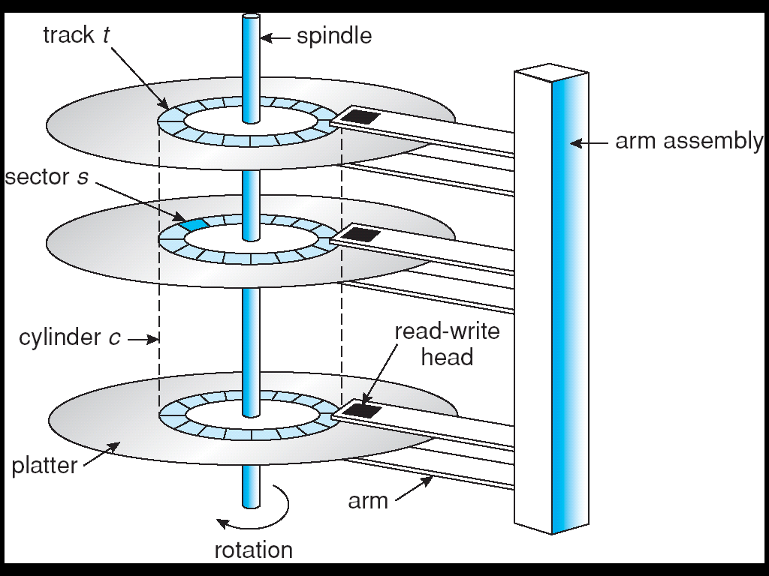
Review
磁盘结构
  物理地址形式：磁头号（盘面号）、磁道号（柱面号）、扇区号
  Positioning time
    seek time 寻道时间
    rotational latency 旋转延迟

Slide 26
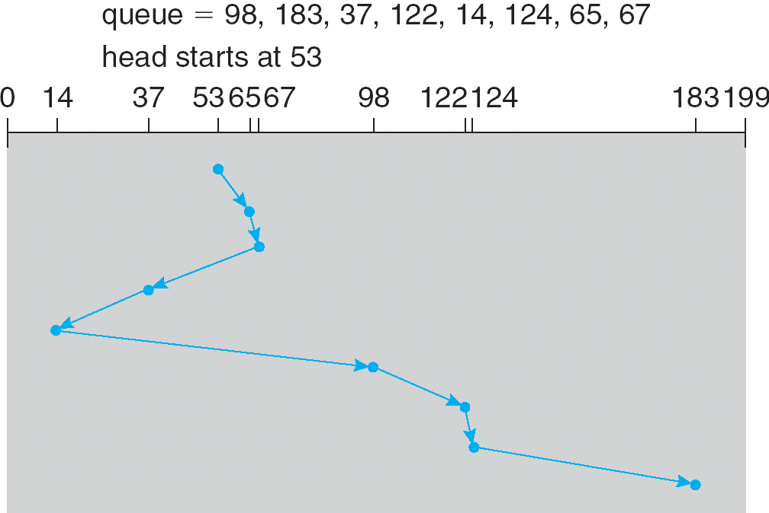
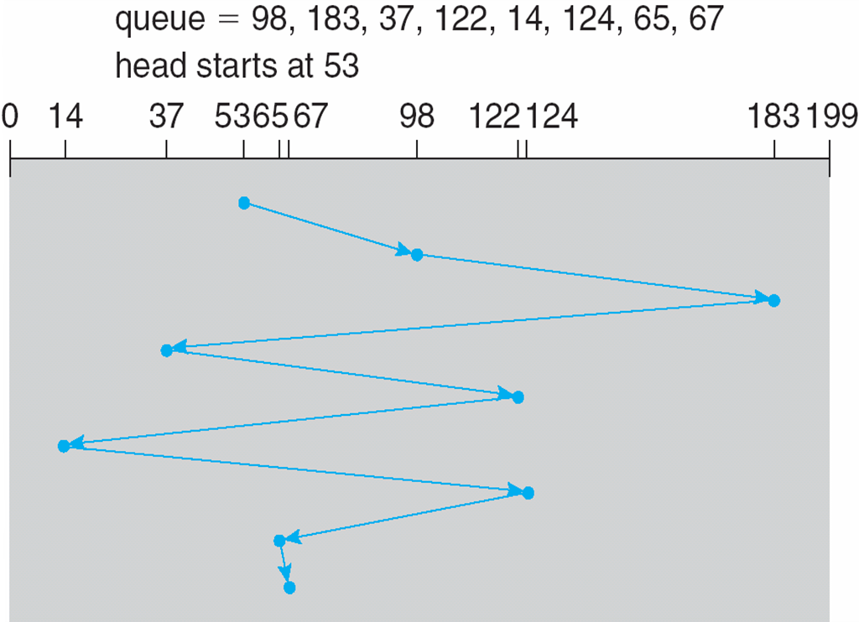
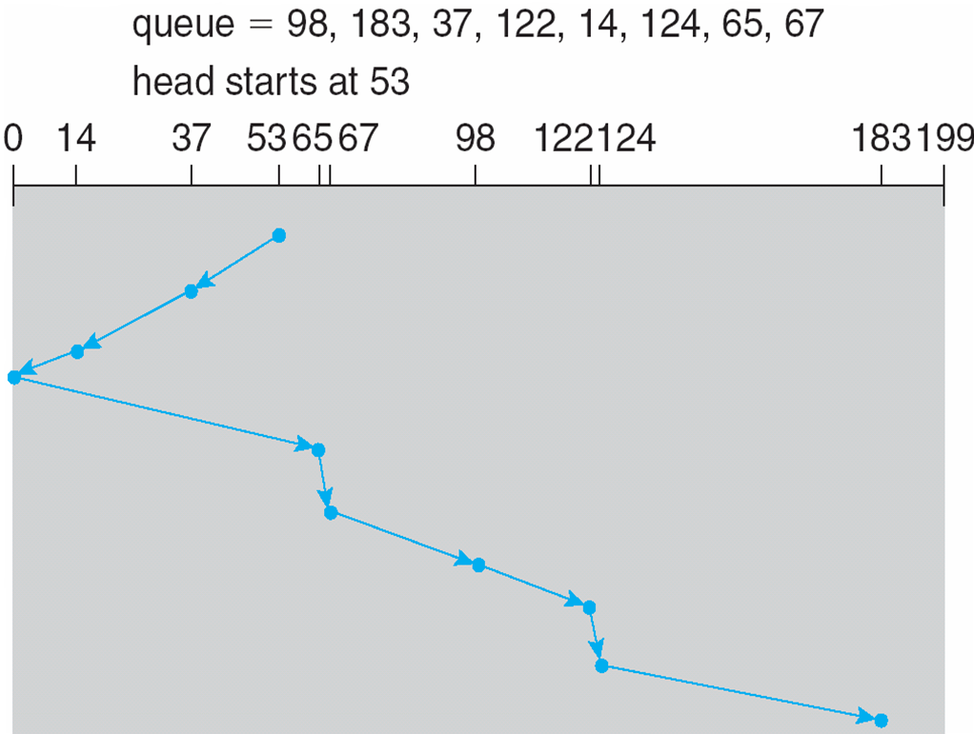
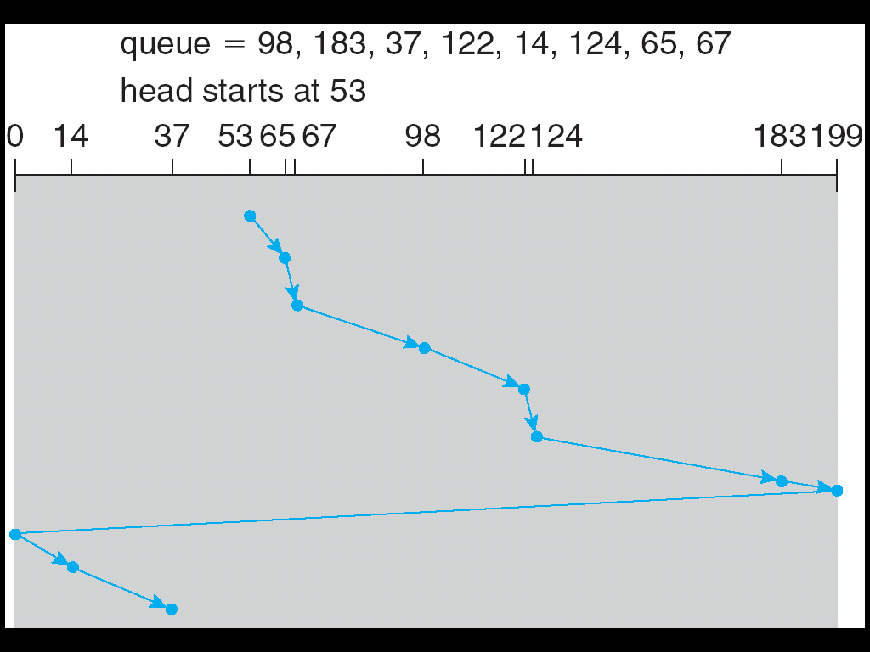
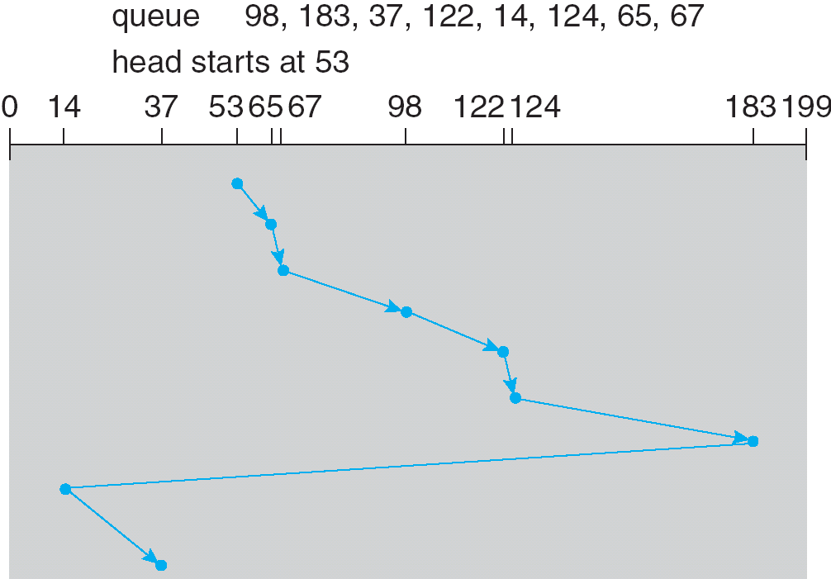
Review
  磁盘调度
-简单公平
-磁头反复移动
SSTF
- 改善了磁盘平均服务时间
- 饥饿
FCFS
减少了新请求的
最大延迟
折中权衡
距离、方向
SCAN
C-SCAN
LOOK
C-LOOK
Notes:
Either SSTF or LOOK is a reasonable choice for the default algorithm

Slide 27
Review
  磁盘管理
  磁盘格式化
  启动
  坏块管理
  交换空间管理
  大小、位置、何时分配
  RAID
  通过冗余提高可靠性；通过并行提高性能

Slide 28
Chapter 13: I/O Systems

Slide 29
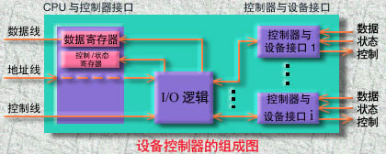
Review
I/O设备由机械和电子两部分组成：
（1）机械部分：设备本身
（2）电子部分：设备控制器（或适配器）
-（端口）地址译码
- 接收主机发来的数据和控制信号/向主机发送数据和状态信号
- 将计算机的数字信号转换为机械能识别的模拟信号，或反之
- 实现设备内部硬件缓冲、错误检查等
设备不直接与CPU进行通信，而是与设备控制器通信
每个I/O设备通过设备控制器与计算机的数据总线和地址总线相连接
Notes:
29

Slide 30
Review
Software I/O Approaches
I/O控制方式: 主机与I/O设备之间的数据交换方式
（1）CPU直接控制外围设备
（2）增加了控制器或I/O部件，CPU使用非中断的可编程I/O
    CPU开始从外设设备接口的具体细节中分离出来
  （3）与（2）相同，但采用中断方式
    CPU无需花费等待执行I/O操作所需的时间 ，效率提高
  （4）I/O部件通过DMA直接控制存储器
    可以在没有CPU参与的情况下，从该内存中移出或往内存中移入一块数据，仅仅在传送开始和结束时需要CPU干预
  （5）I/O部件增强为一个单独的处理器，有专门为I/O设计的指令集
    CPU指导I/O处理器执行内存中的I/O程序，I/O处理器没有CPU干涉的情况下取指令并执行这些指令
CPU与I/O分离 性能
Programmed I/O

Slide 31
执行输入输出系统调用，I/O数据格式化,为Spooling输入输出做准备
独立于设备的软件实现：设备命名、设备保护、缓冲技术、设备分配与释放
设置设备寄存器、检查设备的执行状态
I/O完成时，唤醒设备驱动程序进程，进行中断处理
物理I/O操作

Slide 32
Device Drivers：The software that talks to the controller
  接收来自与设备无关的上层软件的抽象请求，并执行这个请求
  每个设备控制器都设有一个或多个设备寄存器，用来存放向设备发送的命令和参数。设备驱动程序负责释放这些命令，并监督它们正确执行。即，设备驱动程序是处理或操作设备控制器的软件。
  Device-Independent I/O Software
  Uniform interfacing for device drivers
  Buffering
  Error reporting
  Allocating and releasing dedicate device
    LUT, SDT, DCT, COCT, CHCT
  User-Space I/O Software
  Format, Spooling

Slide 33
  User-Space I/O Software
  Format
  Spooling - hold output for a device
    It is one way OS can coordinate concurrent output.
    If device can serve only one request at a time.
      i.e., Printing
        OS intercepts all output to a printer and spools them to a separate disk file.
        When an application finishes printing, the spooling system queues the spool files for output to the printer one by one.

Slide 34
名词解释 15分
选择题 15*2=30分
简答题 4*5=20分
计算题 6*5+10=40分

Slide 35
Review
1.在一个交通繁忙的十字路口，每个方向只有一个车道，如果车辆只能向前直行，而不允许转弯和后退，并未采用任何方式进行交通管理。下列叙述正确的是（ ）
  A.该十字路口不会发生死锁
  B.该十字路口一定会发生死锁
  C.该十字路口可能会发生死锁，规定同时最多3个方向的车使用该十字路口是最有效的方法
  D.该十字路口可能会发生死锁，规定南北方向的两个车队和东西方向的两个车队互斥使用十字路口是最有效的方法
D

Slide 36
Review
2.死锁与安全状态的关系是（ ）
  A.死锁状态有可能是安全状态
  B.安全状态有可能成为死锁状态
  C.不安全状态就是死锁状态
  D.死锁状态一定是不安全状态
D

Slide 37
Review
3.一次性分配所有资源的方法可以预防死锁的发生，这种方法破坏的是产生死锁的4个必要条件中的（ ）。
  A.互斥条件
  B.占有并请求
  C.不剥夺条件
  D.循环等待
B

Slide 38
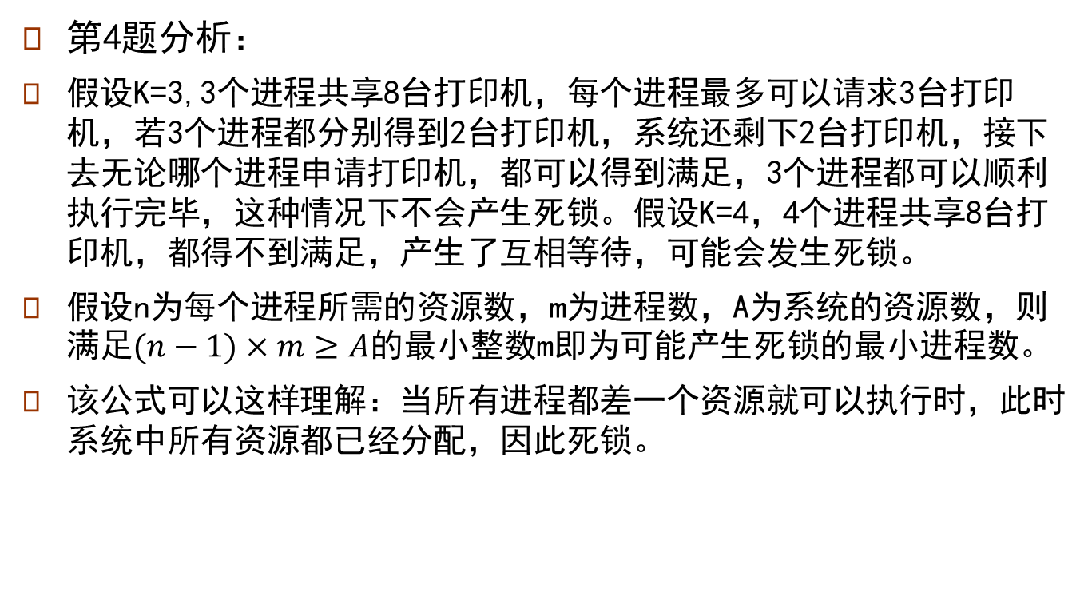
Review
4.某计算机系统中有8台打印机，有K个进程竞争使用，每个进程最多需要3台打印机，该系统可能会发生死锁的K的最小值是（ ）。
  A.2 B.3
  C.4 D.5
C

Slide 39
Review
5.某时刻进程的资源使用情况见下表所示。
进程 | 已分配资源 |  |  | 仍需分配 |  |  | 可用资源
 | R1 | R2 | R3 | R1 | R2 | R3 | R1 | R2 | R3
P1 | 2 | 0 | 0 | 0 | 0 | 1 | 0 | 2 | 1
P2 | 1 | 2 | 0 | 1 | 3 | 2
P3 | 0 | 1 | 1 | 1 | 3 | 1
P4 | 0 | 0 | 1 | 2 | 0 | 0
此时的安全序列是（ ）。
D
  A.P1、P2、P3、P4 B.P1、P3、P2、P4
  C.P1、P4、P3、P2 D.不存在

Slide 40
Review
5.某时刻进程的资源使用情况见下表所示。
进程 | 已分配资源 |  |  | 仍需分配 |  |  | 可用资源
 | R1 | R2 | R3 | R1 | R2 | R3 | R1 | R2 | R3
P1 | 2 | 0 | 0 | 0 | 0 | 1 | 0 | 2 | 1
P2 | 1 | 2 | 0 | 1 | 3 | 2
P3 | 0 | 1 | 1 | 1 | 3 | 1
P4 | 0 | 0 | 1 | 2 | 0 | 0
第5题解析：
使用银行家算法可知，不存在安全序列。由于初始R1资源没有剩余，只能分配资源给P1执行，P1完成之后释放资源，这时由于R2只有两个剩余，因此只能分配对应资源给P4执行，P4完成后释放资源，但此时R2仍然只有两个剩余，无法满足P2、P3的要求，无法分配，因此产生死锁状态。

Slide 41
Review
6.假设5个进程P0、P1、P2、P3、P4共享3类资源R1、R2、R3，这些资源总数分别为18、6、22。T0时刻的资源分配情况（见下表），此时存在的一个安全序列是（ ）。
D
进程 | 已分配资源 |  |  | 资源最大需求
 | R1 | R2 | R3 | R1 | R2 | R3
P0 | 3 | 2 | 3 | 5 | 5 | 10
P1 | 4 | 0 | 3 | 5 | 3 | 6
P2 | 4 | 0 | 5 | 4 | 0 | 11
P3 | 2 | 0 | 4 | 4 | 2 | 5
P4 | 3 | 1 | 4 | 4 | 2 | 4
  A.P0、P2、P4、P1、P3 B.P1、P0、P3、P4、P2
  C.P2、P1、P0、P3、P4 D.P3、P4、P2、P1、P0
第6题解析：
对4个选项分别进行安全性检测，只有D选项能够全部执行结束，其他3个选项都不能执行完全，中途会出现资源不足而死锁。

Slide 42
Review
7.下列关于银行家算法的叙述中，正确的是（ ）。
  A.银行家算法可以预防死锁
  B.当系统处于安全状态时，系统中一定无死锁进程
  C.当系统处于不安全状态时，系统中一定会出现死锁进程
  D.银行家算法破坏了产生死锁的必要条件中的“请求和保持”条件
B
第7题解析：
银行家算法是避免死锁的方法，银行家算法是对情况进行预测，若存在安全序列，则分配；若不存在，则拒绝分配，因此银行家算法并没有破坏产生死锁的4个必要条件之一，不属于死锁预防，因此A错误。
利用银行家算法，系统处于安全状态时没有死锁进程，因此B正确。
系统处于不安全状态时，系统有可能出现死锁进程，因此C错误。
银行家算法并没有破坏产生死锁的4个必要条件中的任何一个，要是D成立了，那么A也就成立了。

Slide 43
Review
8.在银行家算法中，出现以下资源分配情况（见右表）。
系统剩余资源数量=(3, 2, 2)
试问：
1）该状态是否安全？
请给出详细的检查过程。
2）若进程依次有如下资源请求：
P1:资源请求Request(1, 0, 2)
P4:资源请求Request(3, 3, 0)
P0:资源请求Request(0, 1, 0)
则系统该如何进行资源分配，才能避免死锁？
进程 | 资源最大需求 | 已分配资源
P0 | 7, 5, 3 | 0, 1, 0
P1 | 3, 2, 2 | 2, 1, 0
P2 | 9, 0, 2 | 3, 0, 2
P3 | 2, 2, 2 | 2, 1, 1
P4 | 4, 3, 3 | 0, 0, 2

Slide 44
Review
9.设系统中有下述解决死锁的办法。
  1）银行家算法。
  2）检测死锁，终止处于死锁状态的进程，释放该进程所占有的资源。
  3）资源预分配。
  请问哪种办法允许最大的并发性？即哪种办法允许更多的进程无等待地向前推进？请按并发性从大到小对上述3种方法进行排序。
第9题解析：
题目所示的3种办法中，首先死锁检测允许死锁出现，即允许进程最大限度地申请并分配资源，直至出现死锁，再由系统解决。其次是银行家算法，该方法允许进程自由申请资源，只是在某个进程申请时检查系统是否处于安全状态，若是，则可立即分配；若不是，则拒绝。最后是资源预分配，因为此方法要求进程在运行之前申请所需的全部资源，这样会使许多进程因申请不到资源而无法开始，得到资源的进程也并不是同时需要所占的全部资源，因此导致资源的浪费。

Slide 45
Review
B
1.下列说法正确的有（ ）
  Ⅰ先进先出（FIFO）页面置换算法会产生Belady现象
  Ⅱ最近最少使用（LRU）页面置换算法会产生Belady现象
  Ⅲ在进程运行时，若它的工作集页面都在虚拟存储器内，则能够使该进程有效地运行，否则会出现频繁的页面调入/调出现象
  Ⅳ在进程运行时，若它的工作集页面都在主存储器内，则能够使该进程有效地运行，否则会出现频繁的页面调入/调出现象
  A.仅Ⅰ、Ⅲ B.仅Ⅰ、Ⅳ
  C.仅Ⅱ、Ⅲ D.仅Ⅱ、Ⅳ

Slide 46
Review
2.在一个请求分页系统中，采用LRU页面置换算法时，加入一个作业的页面走向为：1,3,2,1,1,3,5,1,3,2,1,5。当分配给该作业的物理块数分别为3和4时，在访问过程中所发生的缺页率为（ ）
  A.25%，33% B.25%，100%
  C.50%，33% D.50%，75%
C
Notes:
3: 132(3),135 (4),132(5),532(6) 6/12 = 50%
4: 1325(4) 4/12=33%

Slide 47
Review
3.设有8页的逻辑空间，每页有1024B，他们被映射到32块的物理存储区中。那么，逻辑地址的有效位是（ ）位，物理地址至少是（ ）位
  A.10,11 B.12,14
  C.13,15 D.14,16
C
C
第3题分析：
页大小、页号位数、物理块数、页内偏移地址、逻辑地址位数、物理地址位数之间的联系。
因为8页=2³页，所以表示页号的地址有3位，又因为每页有1024B=2¹⁰B，所以页内偏移地址有10位，所以逻辑地址总共有13位；又因为页面的大小和物理块的大小是一样，所以每个物理块也是1024B，而内存至少有32块物理块，所以内存大小至少是32*1024B=2¹⁵B，所以物理地址至少要15位，不然无法访问内存的所有区域。故选C。

Slide 48
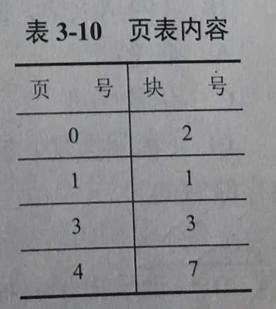
Review
4.在某页式存储管理系统中，页表内容见图。
若页面的大小为4KB，则地址转换机构将逻辑
地址0转换成的物理地址是（ ）
  A.8192 B.8193
  C.2048 D.2049
A
第4题分析：
本题中页的大小为4KB，从表中可知，每个页存储在一个块中，即每个块大小为4KB。逻辑地址0对应的页号为0，表中对应的块号为2。第0块物理地址范围为0~4095；第1块物理地址范围为4096~8191；第2块物理地址范围为8192~12287。本题容易错在逻辑地址、物理地址、块号都是从0开始编址的，而不是1。
Notes:
4k=1024*4=4096,第0块物理地址范围为0~4095

Slide 49
Review
B
5.不会产生内部碎片的存储管理是（ ）
  A.分页式存储管理 B.分段式存储管理
  C.固定分区式存储管理 D.段页式存储管理
6.要保证一个程序在主存中被改变了存放位置后仍能正确地执行，则对主存空间应采用（ ）技术
  A.静态重定位 B.动态重定位
  C.动态分配 D.静态分配
B

Slide 50
Review
7.作业在执行中发生缺页中断，经操作系统处理后应让其执行（ ）指令
  A.被中断的前一条 B.被中断的那一条
  C.被中断的后一条 D.启动时的第一条
8.（ ）存储管理方式提供一维地址结构
  A.分段 B.分页
  C.分段和段页式 D.以上都不对
B
B

Slide 51
Review
A
9.在虚拟页式存储管理方案中，（ ）完成将页面调入内存的工作
  A.缺页中断处理 B.页面淘汰过程
  C.工作集模型应用 D.紧缩技术利用
10.在段页式分配中，CPU每次从内存中取一次数据需要（ ）次访问内存
  A.1 B.2 C.3 D.4
C
第10题分析：
在段页式分配中，取一次数据时先从内存查找段表，再访问内存查找相应的页表，最后拼成物理地址后访问内存，共需要3次内存访问。

Slide 52
11.一台计算机有4个页框。装入时间、上次引用时间、他们的R（读）与M（修改）位见表（时间单位：一个时钟周期），请问FIFO、LRU和第二次机会算法将分别替换哪一页？
页使用情况表
页 | 装入时间 | 上次引用时间 | R | M
0 | 126 | 279 | 0 | 0
1 | 230 | 260 | 1 | 0
2 | 120 | 272 | 1 | 1
3 | 160 | 280 | 1 | 1

Slide 53
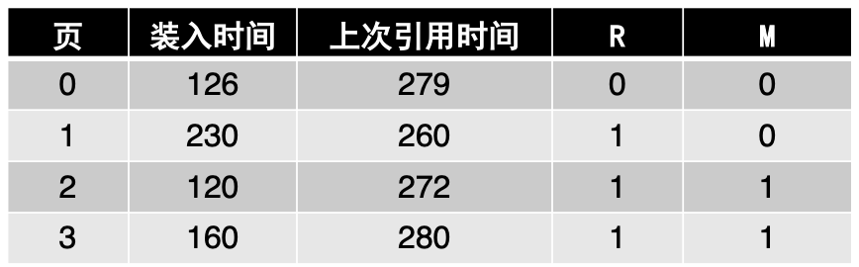
11.一台计算机有4个页框。装入时间、上次引用时间、他们的R（读）与M（修改）位见表（时间单位：一个时钟周期），请问FIFO、LRU和第二次机会算法将分别替换哪一页？
第11题分析：
1）FIFO算法淘汰最先进入内存的页。由题表所示可知，第2页最先进入内存（装入时间最小），故FIFO算法将淘汰第2页。
2）LRU算法淘汰最近最久未用的页。根据题表所示，最近最久未使用的页（上次引用时间最小）是第1页，故LRU算法将淘汰第1页。
3）第二次机会算法时淘汰一个自上一次对它检查以来没有被访问过的页。根据题表所示可知，自上一次对它检查以来只有第0页未被访问过（R和M均为0），故第二次机会算法将淘汰第0页。

Slide 54
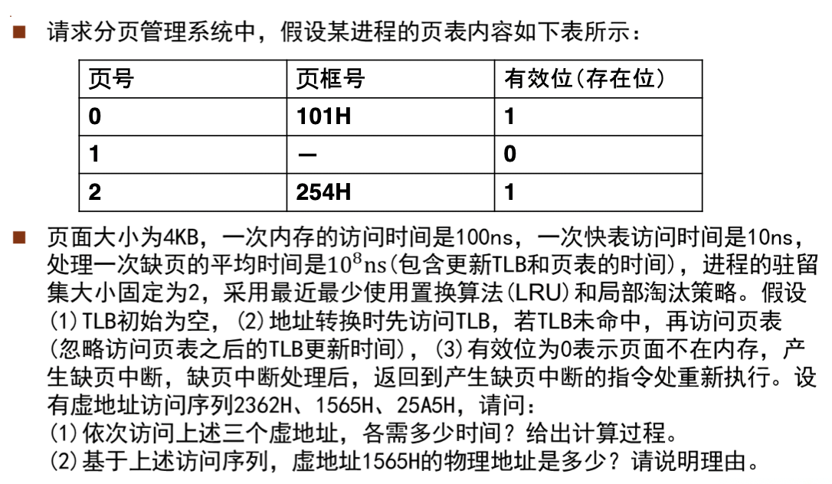
Notes:
助留集大小：进程分配的帧数量。
2009年统考题

Slide 55
(1)
（a）2362 = 0010 0011 0101 0010
页号：2
访问时间 = 10+100+100 = 210ns
更新TLB， 将页2加入
(b)1565,页号1，不在内存。先访问快表10ns,未命中，再访问内存中页表100ns，页表项中有效位指示该页不在内存，处理缺页10^8，再次访问页表100ns，形成物理地址访问内存100ns，共计：
访问时间 = 10（访问TLB）+100（访问页表）+10^8（调页）+10（访问页表）+100（访问内存单元） ≈ 10^8
(c)25A5,页号2，已在TLB中
访问时间 = 10+100 = 110

Slide 56
(2)采用LRU，并进行局部置换，因此当访问1565H时，其页号为1，产生缺页中断，因为页面2刚刚被访问过，因此选择页面0进行置换。此时页面1的物理页框号将为页面0的页框号101H。则其物理地址为101565H

Slide 57
13. 某虚拟存储器的用户空间共有32个页面，每页1KB，主存16KB。假定某时刻系统为用户的第0，1，2，3页分配的物理块号为5，10，4，7，而该用户作业的长度为6页，试将十六进制的虚拟地址0A5C，103C，1A5C转换成物理地址。
解答：
可知系统逻辑地址有15位，其中高5位为页号，低10位为页内偏移。物理地址有14位，高4位为块号，低10位为块内偏移。
1）0A5C=000 1010 0101 1100，页号00010为2，页号合法。从页表得知对应块号为4，即0100；与页内偏移拼接形成物理地址010010 0101 1100，即125C。
2）103C，页号为4，页号合法，但该页未装入内存，产生缺页中断
3）1A5C，页号为6，为非法页号，故产生越界中断。

Slide 58
Review
1. 操作系统为了管理文件，设计了文件控制块（FCB），FCB的建立是（ ）。
  A.调用create()时
  B.调用open()时
  C.调用read()时
  D.调用write()时
A

Slide 59
Review
2.文件的顺序存取是（ ）。
  A.按终端号依次存取
  B.按文件的逻辑号逐一存取
  C.按物理块号依次存取
  D.按文件逻辑记录大小逐一存取
B
第2题解析：
顺序存取文件是按其在文件中的逻辑顺序依次存取的，只能从头往下读。在4个选项中，只有逻辑号跟逻辑顺序的意思最接近，故选B。

Slide 60
Review
3.无结构文件的含义是（ ）。
  A.变长记录的文件
  B.索引文件
  C.流式文件
  D.索引顺序文件
C
第3题解析：
无结构文件是指由字符流构成的文件，故又称为流式文件。

Slide 61
Review
4.文件系统中设立打开(open)系统调用的主要目的是（ ）。
  A.把文件从辅存读到内存
  B.把文件的控制信息从辅存读到内存
  C.把文件的FAT表信息从辅存读到内存
  D.把磁盘文件系统的控制管理信息从辅存读到内存
B
第7题解析：
打开文件是指系统将指定文件的属性（包括该文件在外存上的物理位置）从外存复制到内存打开文件表的一个表目中，并将该表目的编号（或称为索引）返回给用户。
Notes:
本题只有文件的控制信息最符合题意，FAT表和磁盘文件系统的控制管理信息都是干扰项，且并非所有的文件系统都采用FAT文件系统。

Slide 62
Review
ABCD
5. 下面关于文件的叙述中，错误的是（ ）。
  A.打开文件的主要操作是把指定文件复制到内存指定的区域
  B.对一个文件访问，常由用户访问权限和用户优先级共同限制
  C.文件系统采用树形目录结构后，对于不同用户的文件，其文件名应该不同
  D.为防止系统故障造成系统内文件受损，常采用存取控制矩阵方法保护文件
第5题解析：
A.将目录放到打开文件表中。
B.由用户访问权限和文件属性共同限制。
C.可相同，也可不同。
D.常用备份方法保护文件，而存取控制矩阵的方法是用于多用户之间的存取权限保护

Slide 63
Review
6. 如果文件采用直接存取方法，且文件大小不固定，则应采用（ ）物理结构。
  A.直接
  B.索引
  C.随机
  D.顺序
B
7. 用户在删除某文件的过程中，操作系统不可能执行的操作是（ ）。
  A.删除此文件所在的目录
  B.删除与此文件关联的目录项
  C.删除与此文件对应的文件控制块
  D.释放此文件关联的内存缓冲区
A

Slide 64
Review
8.下列文件物理结构中，适合随机访问且易于文件扩展的是（ ）。
  A.连续结构
  B.索引结构
  C.链式结构且磁盘块定长
  D.链式结构且磁盘块变长
B
第8题解析：
根据外存储分配方法，链式存储结构将文件按照顺序存储在不同盘块中，因此适合顺序访问，不适合随机访问（需从文件头遍历所有盘块）；连续结构（数据位置可计算得到）和索引结构（只需访问索引块即可知道数据位置）适合随机访问。但连续结构如果要在中间增加数据，则要整体移动后面的所有数据，因此不适合文件的动态增长；而索引结构适合随机访问，因为索引结构可以单独将新增数据放在一个新盘块，只需修改索引块即可。

Slide 65
Review
9.在磁盘上容易导致外碎片发生的物理文件结构是（ ）。
  A.链接
  B.连续
  C.索引
  D.索引和链接
B

Slide 66
10. 下面关于目录检索的说法中，正确的是（ ）。
  A.由于散列法具有较快的检索速度，因此现代操作系统中都用它来替代传统的顺序检索方法
  B.在利用顺序检索法时，对属性目录应采用文件的路径名，应从根目录开始逐级检索
  C.在利用顺序检索法时，只要路径名的一个分量名未找到，便应停止查找
  D.在顺序检索法的查找完成后，即可得到文件的物理地址
C

Slide 67
Review
12. 某文件系统物理结构采用采用三级索引分配方法，如果每个磁盘块大小为1024B，每个盘块索引号占用4B，请问在该文件系统中，最大文件的大小最接近的是（ ）。
  A.8GB
  B.16GB
  C.32GB
  D.2TB
B
第12题解析：
每个盘块为1024B，索引号为4B，因此，每个索引块可以存放256个索引号，三级索引块可以管理文件的大小为：..+..+..+256*256*256*1024B约等于16GB。

Slide 68
Review
1.磁盘调度算法中，（ ）算法可能会随时改变移动臂的运动方向。
  A.电梯调度
  B.最短寻道时间优先
  C.扫描
  D.单向扫描
B

Slide 69
Review
2.下列算法中，用于磁盘调度的是（ ）。
  A.时间片轮转法
  B.LRU算法
  C.最短寻道时间优先算法
  D.高优先级算法
C

Slide 70
Review
3.一个磁盘的转速是7200 r/min,每个磁道有160个扇区，每个扇区为512B，那么理想情况下，其数据传输率为（ ）。
  A.7200X160 KB/s
  B.7200 KB/s
  C.9600 KB/s
  D.19200 KB/s
C
Notes:
转速7200 r/min=120r/s，转一圈经过160个扇区，每个扇区512B，则最大数据传输率为120*160*512/1024=9600KB/s

Slide 71
Review
4.如果当前读写磁头正在53号柱面上执行操作，依次有4个等待访问的请求，柱面号依次为98、37、124、65，当采用（ ）算法时，下一次磁头才可能到达37号柱面。
  A.先来先服务
  B.最短寻道时间优先
  C.电梯调度（初始磁头移动方向向着小磁道方向）
  D.循环扫描（磁头移动方向向着大磁道方向）
C
Notes:
53-37=16， 65-53=12

Slide 72
5. 若8个字（字长32位）组成的位示图管理内存，假定用户归还一个块号为100的内存块，它对应的位示图的位置为（ ）。假定字号、位号、块号均从1开始算起，而不是从0开始。
  A.字号为3，位号为5
  B.字号为4，位号为4
  C.字号为3，位号为4
  D.字号为4，位号为5
B

Slide 73
6. 下列选项中，不能改善磁盘设备I/O性能的是（ ）。
  A.重排I/O请求次序
  B.在一个磁盘上设置多个分区
  C.预读和滞后写
  D.优化文件物理的分布
B

Slide 74
Review
7.假设磁盘的每个磁道分为9个块，现一文件有A,B,…I共9个记录，每个记录的大小与块的大小相等，设磁盘转速为27ms/转，每读出一块后需要2ms的处理时间，若忽略其他辅助时间，试问：
1）如果这些记录被顺序存放于同一磁道上，文件处理程序顺序读取且顺序处理记录，处理文件要多长时间？
2）文件处理程序顺序读取且顺序处理记录，记录如何存放可使文件的处理时间最短？
1)由题目所给条件可知，磁盘转速为27ms/转，因此读出1个记录的时间是27 ms/9=3 ms。读出并处理记录A需要3 ms+2 ms=5 ms,此时读写头已转到了记录B的中间，因此为了读出记录B，必须再转将近一圈（从记录B的中间到记录 B，需要25 ms）。后续7个记录的读取及处理与此相同，但最后一个记录的读取与处理只需5 ms，于是处理9个记录的总时间为 8×(25+3+2)ms+(3+2)ms=245 ms。这里将旋转一周的时间算在了前一个读取单元中，即将“读取A，旋转”看作一个单元，因此前8个的处理时间为30 ms，最后一个为5 ms。若将旋转算在后一个读取单元，则处理A为5ms，后面8个为 30ms，结果相同。

Slide 75
Review
7.假设磁盘的每个磁道分为9个块，现一文件有A,B,…I共9个记录，每个记录的大小与块的大小相等，设磁盘转速为27 ms/转，每读出一块后需要2 ms的处理时间，若忽略其他辅助时间，试问：
2）文件处理程序顺序读取且顺序处理记录，记录如何存放可使文件的处理时间最短？
2)由于读出并处理一个记录需要5 ms，当读出并处理记录A时，不妨设记录A放在第1个盘块中，读写头已移动到第2个盘块的中间，为了能顺序读到记录B，应将它放到第3个盘块中，即应将记录按如下顺序存放，见下表。
盘块 | 1 | 2 | 3 | 4 | 5 | 6 | 7 | 8 | 9
记录 | A | F | B | G | C | H | D | I | E
这样，处理一个记录并将磁头移动到下一记录的时间为3 ms+2 ms+1 ms=6 ms。所以，处理9 个记录的总时间为6×8 ms+5 ms=53 ms。

Slide 76
Review
A
1.缓冲技术的缓冲池通常设立在（ ）中
  A.主存 B.外存
  C.ROM D.寄存器
2.下面设备中属于共享设备的是（ ）
  A.打印机 B.磁带机
  C.磁盘 D.磁带机和磁盘
3.在采用SPOOLing技术的系统中，用户暂时未能打印的数据首先会被送到（ ）存储起来
  A.磁盘固定区域 B.内存固定区域
  C.终端 D.打印机
C
A
Notes:
由于磁带的工作方式和物理特性，它更适合作为独占设备，而不是同时被多个任务并发访问：
顺序访问： 磁带是一种顺序存取设备，数据是按磁带的顺序线性存储的。要访问磁带上的特定数据，需要按照顺序一个一个地读取。这与磁盘等随机存取设备不同，磁盘可以直接跳到指定的位置。由于磁带的这种特性，同一时间只能由一个进程或任务访问。
单一读/写头： 磁带通常只有一个读/写头，这使得同时进行多个并发访问变得困难。多个任务要同时读取或写入磁带上的数据可能会导致冲突和混乱。
物理特性： 磁带的物理特性决定了其适用于大容量的、顺序读写的场景，而不太适合频繁的随机读写。这就限制了多个任务同时访问的可能性。

Slide 77
Review
B
4.下列有关设备独立性的说法中，正确的是（ ）
  A.设备独立性是指I/O设备具有独立执行I/O功能的一种特性
  B.设备独立性是指用户程序独立于具体物理设备的一种特性
  C.设备独立性是指能够实现设备共享的一种特性
  D.设备独立性是指设备驱动程序独立于具体物理设备的一种特性
A
5. 系统管理设备是通过一些数据结构来进行的，下面的（ ）不属于设备管理数据结构。
  A.FCB
  B.DCT
  C.SDT
  D.COCT
Notes:
System Device Table ( SDT )
Device Control Table ( DCT )
Controller Control Table ( COCT )

Slide 78
Review
6.操作系统I/O子系统通常由4个层次组成，每一层明确定义了与邻近层次的接口，其合理的层次组织排列顺序是（ ）
  A.用户级I/O软件、设备无关软件、设备驱动程序、中断处理程序
  B.用户级I/O软件、设备无关软件、中断处理程序、设备驱动程序
  C.用户级I/O软件、设备驱动程序、设备无关软件、中断处理程序
  D.用户级I/O软件、中断处理程序、设备无关软件、设备驱动程序
A
B
7. 用户程序发出磁盘I/O 请求后，系统的正确处理流程是（ ）。
  A.用户程序->系统调用处理程序->中断处理程序->设备驱动程序
  B.用户程序->系统调用处理程序->设备驱动程序->中断处理程序
  C.用户程序->设备驱动程序->系统调用处理程序->中断处理程序
  D.用户程序->设备驱动程序->中断处理程序->系统调用处理程序

Slide 79
Review
8. 如果I/O设备与存储设备间的数据交换不经过CPU来完成，则这种数据交换方式是（ ）
  A.程序查询方式
  B.中断方式
  C.DMA方式
  D.外部总线方式
C
9. 在如下几种类型系统中，（ ）采用忙等待I/O 是合适的。
  a.专门用来控制单I/O 设备的系统
  b.运行一个单任务操作系统的个人计算机
  c.作为一个负载较大的网络服务器的工作站
  A.a
  B.a,b
  C.b,c
  D.c
B
Notes:
7. D，干扰项，没有这种方式。

Slide 80
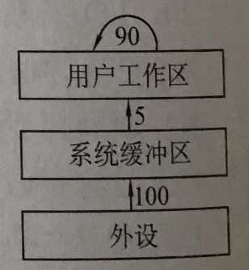
Review
10.设系统缓冲区和用户工作区均采用单缓冲，
从外设读入1个数据块到系统缓冲区的时间为
100，从系统缓冲区读入1个数据块到用户工作
区的时间为5，对用户工作区中的1个数据块进
行分析的时间为90。进程从外设读入并分析2个
数据块的最短时间是（ ）
  A.200 B.295 C.300 D.390
C
第10题分析：
数据块1从外设到用户工作区的总时间为105，在这段时间中，系统缓冲区均为数据块1占据，因此对数据块2无法进行操作。但在数据块1在用户工作区进行分析处理时（时间90），系统缓冲区已经空闲下来，可以让数据块2从外设读入到系统缓冲区，相当于数据块2的整个处理时间比串行执行时节省了90的时间。又1个数据串行执行时，所需时间为100+5+90=195，第二块的处理时间为195-90=105，合计195+105=300，即进程从外设读入并分析2个数据块的最短时间为300，答案为C。

Slide 81
11.什么是DMA方式？它与中断方式的主要区别是什么？
DMA是Direct Memory Access的缩写，也就是直接存储器访问。DMA是用DMA控制器来控制一个数据块的传输，而CPU只需在一个数据块传输的开始阶段设置好传输所需的控制信息并在传输的结束阶段做进一步处理即可的传输控制方式。其基本思想是在I/O设备和内存间开启一个可以直接传输数据的通路。
中断驱动I/O控制方式是每个数据传输后即发出中断，而DMA方式是在一批数据传输完毕后才中断；中断驱动I/O控制方式的传输是由CPU控制的，而DMA方式中只有数据块传输的开始和结束阶段在CPU控制下，在传输过程中都是由DMA控制器控制的。所以DMA方式相比于中断方式，通过硬件的增加大大减少了中断的次数。

Slide 82
12.考虑56kbit/s调制解调器的性能，驱动程序输出一个字符后就阻塞，当一个字符打印完毕后，产生一个中断通知阻塞的驱动程序，输出下一个字符，然后再阻塞。如果发消息，输出一个字符和阻塞的时间总和为0.1ms（中断），那么由于处理调制解调器而占用的CPU的时间比率是多少？假设每个字符有一个开始位和一个结束位，共占10位。
解答：
一个字符占10位，因此在56kbit/s的速率下，每秒传送56000/10=5600字符，即产生5600次中断。每次中断需0.1ms，故处理调制解调器占用CPU时间总共为5600*0.1ms=560ms，占560ms/1s = 56% CPU时间。

